Slide 1
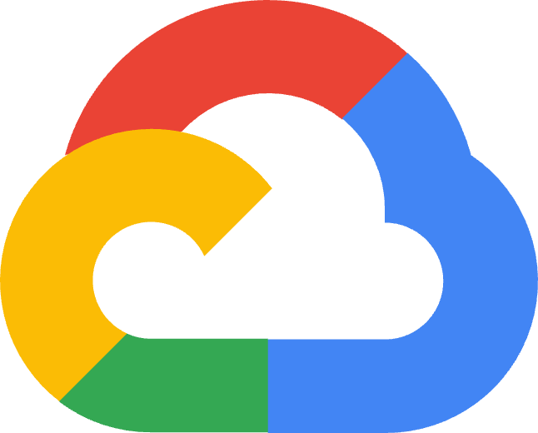
Servicios clave de Google Cloud
Google Cloud es una plataforma de servicios en la nube que ofrece una amplia gama de herramientas y recursos para empresas y desarrolladores. Estas soluciones abarcan desde servicios de cómputo y almacenamiento hasta servicios de red y análisis de datos.

Slide 2
Introducción a Google Cloud
Infraestructura Escalable
Herramientas Innovadoras
Seguridad Avanzada
Google Cloud ofrece una infraestructura de nube sólida y escalable, con centros de datos distribuidos a nivel mundial.
La plataforma incluye una amplia gama de servicios de última generación para satisfacer las necesidades de diversas cargas de trabajo.
Google Cloud cuenta con sólidas medidas de seguridad y cumplimiento para proteger los datos y aplicaciones de los clientes.

Slide 3

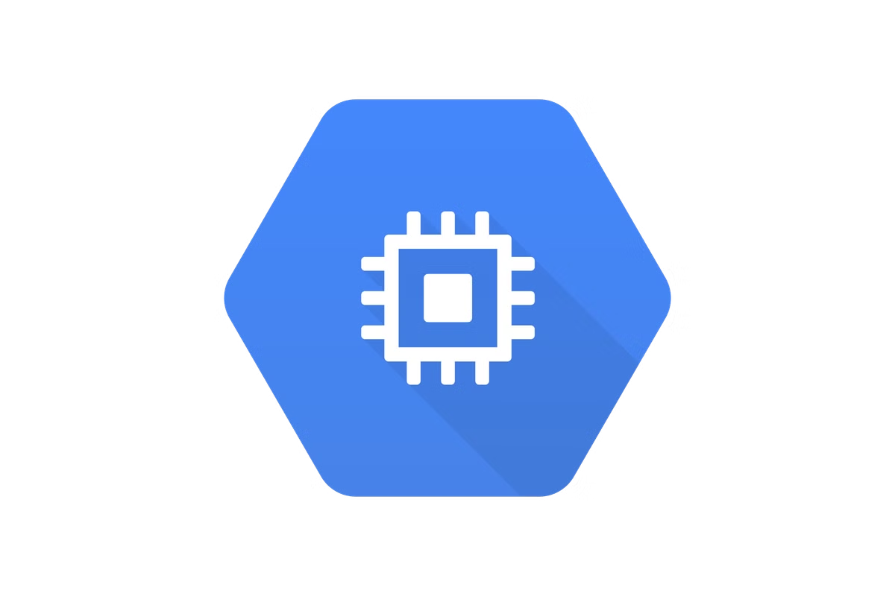
Servicios de cómputo en Google Cloud
1
Compute Engine
Servicio de máquinas virtuales altamente escalable y personalizable.
2
App Engine
Plataforma de aplicaciones sin servidor que simplifica el desarrollo y el despliegue.
3
Cloud Functions
Servicio de computación sin servidor para ejecutar código en respuesta a eventos.

Slide 4
Servicios de almacenamiento en Google Cloud
Cloud Storage
Cloud Datastore
Cloud Bigtable
Servicio de almacenamiento de objetos escalable y duradero.
Base de datos NoSQL totalmente administrada para aplicaciones escalables.
Base de datos NoSQL de alto rendimiento para aplicaciones a gran escala.

Slide 5

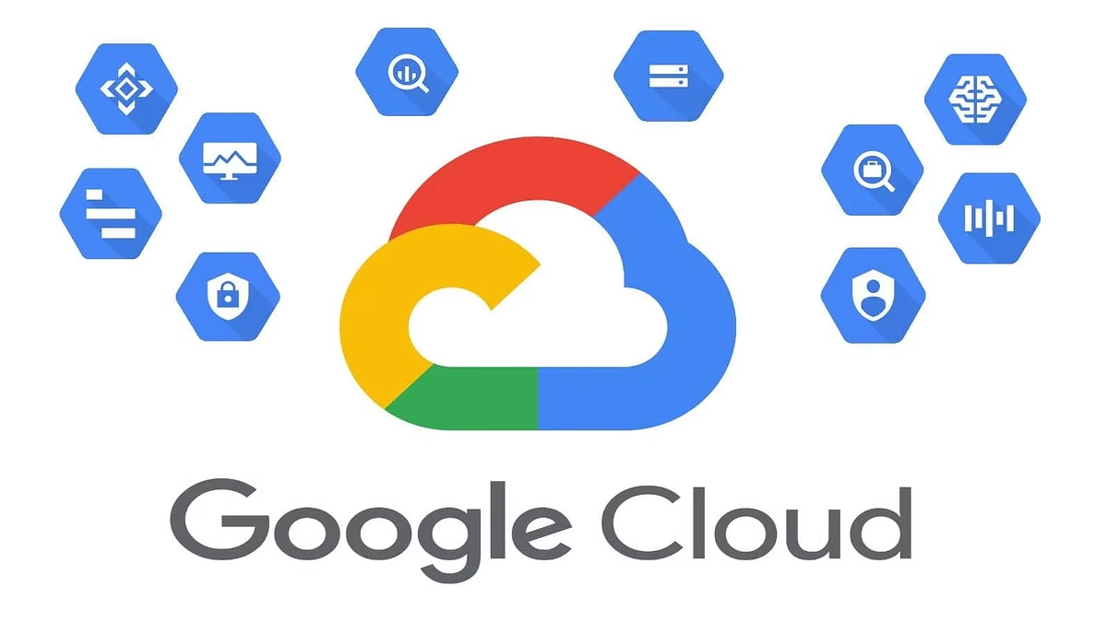
Servicios de red en Google Cloud
Virtual Private Cloud (VPC)
Cloud Load Balancing
Servicio de balanceo de carga que distribuye el tráfico de manera eficiente.
Red virtual privada aislada y altamente configurable.
Cloud DNS
Cloud Interconnect
Sistema de nombres de dominio escalable y altamente disponible.
Conectividad de red de alta velocidad entre Google Cloud y la infraestructura local.

Slide 6

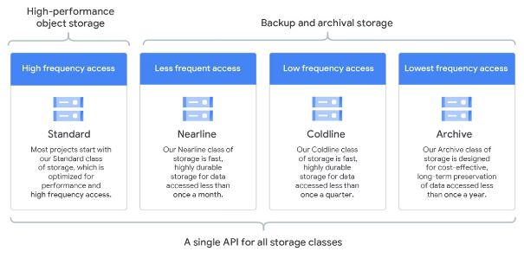




Casos de uso de Google Cloud
Análisis de Datos
Aprendizaje Automático
Internet de las Cosas
Desarrollo Web
Servicios de análisis avanzado de datos en tiempo real.
Servicios para crear y desplegar aplicaciones web escalables.
Plataforma de aprendizaje automático para aplicaciones inteligentes.
Soluciones de nube para la gestión y análisis de dispositivos IoT.

Slide 7

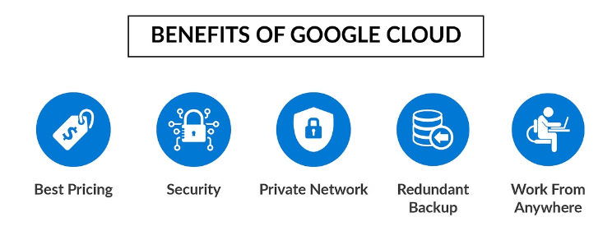



Beneficios de usar Google Cloud
Escalabilidad
Innovación
Eficiencia
Capacidad de adaptarse a las necesidades cambiantes de los negocios.
Acceso a las últimas tecnologías y herramientas de vanguardia.
Reducción de costos y mejor utilización de los recursos.

Slide 8

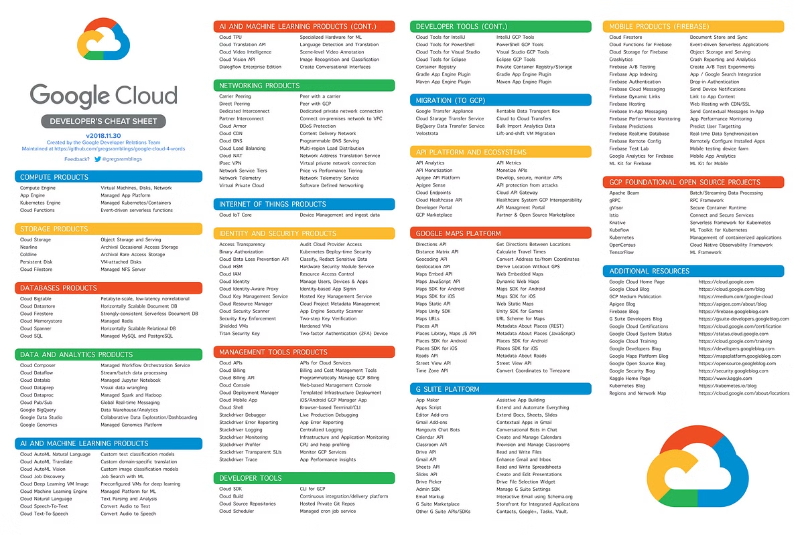
Conclusión y siguientes pasos
1
Explorar Servicios
2
Iniciar Proyecto
Descubrir más sobre los servicios clave de Google Cloud y cómo pueden beneficiar a tu negocio.
Comenzar un proyecto piloto en Google Cloud para evaluar su potencial.
3
Contactar Expertos
Consultar con los expertos de Google Cloud para obtener asesoramiento personalizado.

